Slide 1
DASAR TELEKOMUNIKASI
Jaringan Publik dan Jaringan Privat
Syarifah Muthia Putri, ST., MT

Slide 2
DASAR SISTEM TELEKOMUNIKASI
Jaringan Privat merupakan sebuah jaringan yang dibangun oleh suatu kelompok, lembaga, perusahaan, institusi atau bahkan seseorang dilingkungan internalnya sendiri, dengan harapan komunikasi internal dapat dilakukan dengan lebih cepat, aman, dan murah.
    Contohnya adalah PBX (Private Branch eXchange), LAN (Local Area Network), dan VPN (Virtual Private Network).
Jaringan Publik adalah jaringan yang dibangun oleh pemerintah maupun penyedia jasa telekomunikasi kepada publik, baik yang berorientasi profit maupun non-profit, sehingga masyarakat luas dapat memanfaatkannya dalam bertukar informasi.
  Contohnya adalah PSTN, ISDN, PLMN, Internet, MPLS, dsb

Slide 3
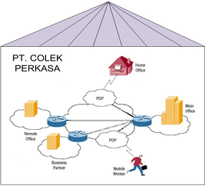
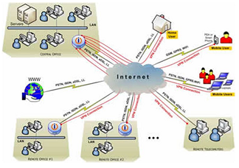
DASAR SISTEM TELEKOMUNIKASI
Jaringan Privat
Jaringan Publik

Slide 4
DASAR SISTEM TELEKOMUNIKASI
PSTN merupakan jaringan publik yang bersifat circuit switch dan pada awalnya disipakan untuk fasilitas teleponi. PSTN merupakan jaringan telekomunikasi pertama dan terbesar di seluruh dunia. Hampir 700 juta pelanggan memanfaatkan jaringan tersebut untuk aktifitas teleponi.
Karakteristik utama PSTN:
  Akses analog dengan frekuensi 300-3400 Hz
  Bersifat circuit-switched
  Memiliki bandwith 64 kbps
  Bersifat fix sehingga mobilitasnya sangat terbatas
  Dapat diintegrasikan dengan jaringan lain, seperti ISDN, PLMN, PDN

Slide 5
DASAR SISTEM TELEKOMUNIKASI
PSTN dapat dibagi menjadi 3 jaringan utama, yaitu :
1) Jaringan Backbone
Merupakan core network/jaringan inti yang membangun PSTN, yaitu jaringan yang menghubungkan antar sentral.
2) Jaringan Akses
Merupakan jaringan yang berfungsi menghubungkan sentral sampai ke pelanggan.
Jaringan Akses dapat dibagi menjadi empat, yaitu :
  Jaringan Lokal Akses Tembaga (Jarlokat)
  Jaringan Lokal Akses Radio (Jarlokar)
  Jaringan Lokal Akses Fiber Optik (Jarlokaf)
  Hybrid Fiber Coaxial (HFC)
3) Jaringan Interkoneksi

Slide 6
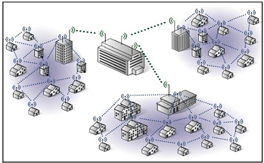
DASAR SISTEM TELEKOMUNIKASI
Jarlokar adalah jaringan lokal akses yang memanfaatkan media udara sebagai media transmisinya, dimana antenna dijadikan sebagai pemancar dan penerima sinyal informasi. Beberapa teknologi yang menggunakan radio diantaranya adalah :
  WLL (Wireless Local Loop)
  Seluler
  WiFi
  Wimax

Slide 7
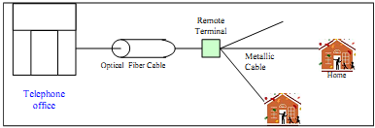
DASAR SISTEM TELEKOMUNIKASI
Jarlokar adalah jaringan lokal akses yang memanfaatkan media fiber optic sebagai media transmisinya, sehingga proses pengiriman sinyal informasi dapat dilakukan lebih cepat.
Terdapat beberapa metode dalam mengintegrasikan Jaringan fiber pada PSTN, yaitu :
  FTTC (Fiber to The Curb)

Slide 8
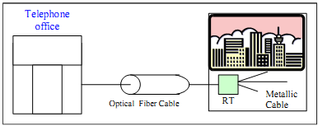
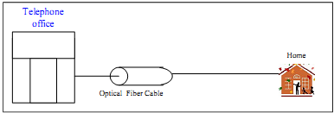
DASAR SISTEM TELEKOMUNIKASI
  FTTB (Fiber to The Building)
  FTTH (Fiber to The Home)

Slide 9
DASAR SISTEM TELEKOMUNIKASI
Jaringan PSTN dapat melayani beberapa perangkat terminal pelanggan, diantaranya : fixed telephone, cordless telephone, fax, komputer, pay phone, dan PBX. Salah satu perangkat terminal yang banyak digunakan pelanggan adalah telepon.
Cara sentral mengenali nomor telepon yaitu dengan keypad suatu telepon modern dihubungkan untuk suatu generator nada, yaitu suatu sirkit elektronik yang menterjemahkan masukan(tekan tombol) ke kode nada. Masing-masing digit termasuk "bintang"(*) dan "pagar"(#) diwakili oleh suatu kombinasi dua nada (dua frekuensi) yaitu frekuensi tinggi dan frekuensi rendah. Standard tersebut dikenal sebagai dual-tone-multi-frequency (DTMF).

Slide 10
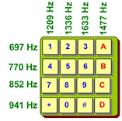
DASAR SISTEM TELEKOMUNIKASI
Skema keypad telepon dan frekuensi yang dibangkitkan

Slide 11
DASAR SISTEM TELEKOMUNIKASI
Desain jaringan publik berhubungan dengan :
  Penomoran (Numbering)
  Pentarifan (Charging)
  Pengkabelan (Cabling)

Slide 12
DASAR SISTEM TELEKOMUNIKASI
Penomoran terminal berfungsi untuk identifikasi user/terminal dan penentuan posisi alamat sentral/terminal, agar tujuan tepat pada sasaran.
Permasalahan pada sistem penomoran adalah jumlah nomor yang hanya 10 nomor (0 – 10) saja. Sehingga jumlah user terminal hanya dari kombinasi 10 nomor tersebut
Terdapat 2 teknik penomoran, yaitu :
  Penomoran Terbuka
  Penomoran Tertutup

Slide 13
DASAR SISTEM TELEKOMUNIKASI
A. Penomoran Terbuka adalah membedakan penomoran untuk setiap panggilan. Misalnya : panggilan lokal, SLJJ, atau SLI.
Teknik dalam penomoran terbuka dapat dijelaskan sebagai berikut :
1) Penentuan Awalan (Prefik)
a) Awalan SLJJ (SLDD = Subscriber Long Distance Dialing)
Contoh : Indonesia : 0 sekarang 0 X ( X = Operator )
USA : 1
b) Awalan SLI
Contoh : Indonesia : 00X ( X = Operator)
USA : 11
Fungsi Utama :
  Bagi user : agar ‘ingat’ bukan hubungan local
  Bagi network : penentuan ruting lebih cepat

Slide 14
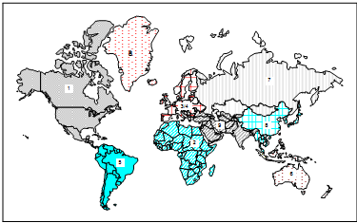
DASAR SISTEM TELEKOMUNIKASI
2) Penentuan Kode Negara
Kode Negara telah diatur oleh ITU sebagai berikut :
  1 digit → contoh USA =1, Uni Soviet = 7
  2 digit →contoh Indonesia = 62
  3 digit → untuk Negara-negara kecil

Slide 15
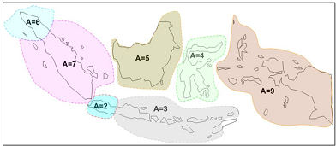
DASAR SISTEM TELEKOMUNIKASI
3) Penentuan Kode Area
Penentuan kode area dapat dilakukan secara random, contohnya Australia, maupun sistematis, contohnya Indonesia. Untuk penomoran secara sistematis menggunakan aturan sebagai berikut :
a) Penomoran dilakukan secara “significant – geografis “
b) Area code ABC atau AB (6 kota)
  Untuk A digit

Slide 16
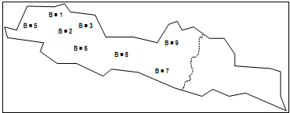
DASAR SISTEM TELEKOMUNIKASI
  Untuk B digit
→di tiap A digit terdapat B digit (max 10 digit). Contohnya pada A = 2 seperti berikut ini :

Slide 17
DASAR SISTEM TELEKOMUNIKASI
4) Penentuan Nomor Pelanggan
→Nomor pada pelanggan terdiri dari dua inforamasi, yaitu : bagian untuk kode sentral dan bagian untuk kode user.
Contoh :
USA : S1 S2 S3 S4 S5 S6 S7 → Selalu 7 digit
Kode Sentral
Australia (1999) : S1 S2 S3 S4 S5 S6 S7 S8 → Selalu 8 digit
Kode Sentral
Indonesia : S1 S2 S3 S4 s/d S1 S2 S3 S4 S5 S6 S7 S8
Kode sentral S1 atau S1 S2 atau S1 S2 S3

Slide 18
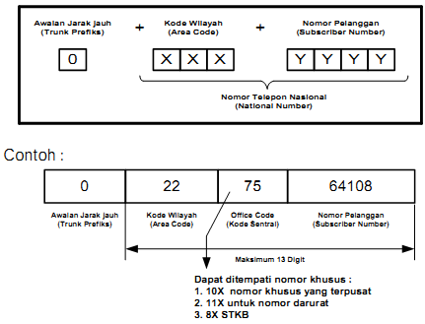
DASAR SISTEM TELEKOMUNIKASI
5) Struktur Penomoran Nasional

Slide 19
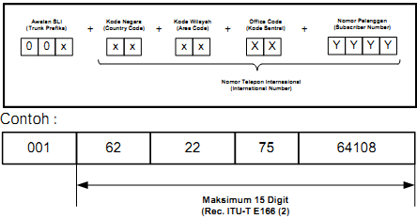
DASAR SISTEM TELEKOMUNIKASI
6) Struktur Penomoran Internasional

Slide 20
DASAR SISTEM TELEKOMUNIKASI
7) Penomoran Darurat
Pemberian nomor darurat memiliki aturan sebagai berikut :
  a) Maksimum 3 digit
  b) Dimulai dengan digit “1”
  c) Pelayanan khusus local (11x)
  Contoh : 113 Pemadam Kebakaran
  117 Pengaduan gangguan
  110 Polisi
  d) Pelayanan khusus terpusat (10x)
  Contoh : 108 Informasi
  103 Waktu
  e) Pelayanan bagi operator (19x)

Slide 21
DASAR SISTEM TELEKOMUNIKASI
8) Penomoran Sistem Telepon Bergerak
→ STB Analog
Dimana :
M1 : Wilayah pesawat yang bersangkutan
M2 : Home MSC dalam area M1
M1M2 : Area dimana pesawat STB berada
M3 – M7 : Pesawat pelanggan STB yang berinduk pada MSC M1M2(M3)
M1 = 1 : Jakarta ; M1 = 2 : Jawa Barat, Jawa Tengah, Jogjakarta
M1 = 3 : Jawa Timur, Bali, NTT, NTB, Timor Timur ; M1 = 4 : Sulawesi
M1 = 5 : Kalimantan ; M1 = 6 : Sumatra Utara, Aceh
M1 = 7 : Sumatra Barat, Riau, Lampung, Jambi, Sumatera Selatan, Bengkulu
M1 = 9 : Ambon, Jayapura

Slide 22
DASAR SISTEM TELEKOMUNIKASI
→ STB Digital
Dimana : N adalah Operator STBS digital penyelenggara
Contoh : 811 : Telkomsel
816 : Satelindoindo
818 : Excelcomindo

Slide 23
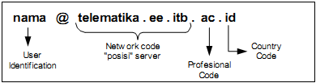
DASAR SISTEM TELEKOMUNIKASI
B. Penomoran Tertutup adalah suatu nomor yang diberikan untuk semua jenis panggilan. Misalnya : E-mail

Slide 24
DASAR SISTEM TELEKOMUNIKASI
Pentarifan (Charging) adalah pembebanan yang dikenakan pada pelanggan sebagai biaya penyewaan jasa telekomunikasi berdasarkan tipe dan layanan yang digunakan. Ruang lingkup-nya adalah untuk pembicaraan lokal, jarak pendek, jarak jauh, nasional jarak jauh, tapal batas, internasional.
Penyelenggaraan pentarifan adalah untuk mendanai biaya pemasangan peralatan dan biaya operational. Biaya-biaya tersebut supaya perusahaan tidak rugi, maka harus sesuai dengan pendapatan yang masuk (dari biaya telepon yang dibayar oleh pelanggan).

Slide 25
DASAR SISTEM TELEKOMUNIKASI
Terdapat beberapa metode dalam pentarifan, yaitu :
a) Fixed-periode Charging Metode :
  Periode waktu tetap
  Call rate berubah-ubah terhadap jarak
  Spesifikasi metode waktu yang umum :
    Tiga menit pertama sebagai periode awal panggilan dan pertambahan satu menit berikutnya.
b) Periodic Pulse Metering Methode
  Call rate tetap
  Periode waktu berubah-ubah terhadap jarak
  Meskipun kelas berdasarkan jarak terus meningkat, pembebanan dapat berdasarkan periode waktu “pulsa metering”

Slide 26
DASAR SISTEM TELEKOMUNIKASI
Terdapat beberapa komponen dalam pentarifan, yaitu :
a) Komponen dasar
Beban penggunaan jaringan, yaitu dasar untuk menutup biaya pelayanan dan bergantung pada penggunaan sarana jaringan penyambungan
b) Komponen Khusus
Beban untuk pemasangan dan penggunaan jaringan. Bergantung pada jenis dan fasilitas dan/atau daerah, meliputi :
  Biaya pemasangan awal, hanya dikenai satu kali
  Biaya langganan atau biaya sewa bulanan
  Biaya pemakaian fasilitas (fitur) dasar dan tambahan

Slide 27
DASAR SISTEM TELEKOMUNIKASI
Dalam sistem pentarifan, digunakan kriteria sebagai berikut :
a) Sambungan yang berhasil.
b) Waktu pembicaraan (pagi, siang, malem, diskon)
c) Jarak komunikasi (zone metering)
Berdasarkan jarak (dan tingkat sentral) dimana setiap zoning ada perbedaan perhitungan pulsa, misalnya :
  Zone I > 30 - 200 (km) Rp. 950 / menit.
  Zone II > 200 - 500 (km) Rp. 1320 / menit.
  Zone III > 500 (km) Rp. 1650 / menit.
d) Lama pembicaraan (duration call metering).

Slide 28
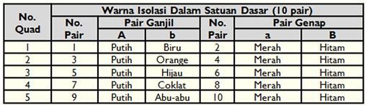
DASAR SISTEM TELEKOMUNIKASI
Dalam pengkabelan PT Telkom menetapkan standarisasi pengaturan urat kabel agar memudahkan dalam pengelolaan kabel dan troubleshooting.
Standarisasi pengaturan urat kabel PT Telkom, adalah sebagai berikut :
  1) Susunan urat kabelnya berpasangan (pair). Dua buah yang digabung jadi satu disebut quad.
  2) Kode warna dari isolasi penghantar untuk tiap satuan dasar harus memenuhi ketentuan seperti dalam tabel berikut :

Slide 29
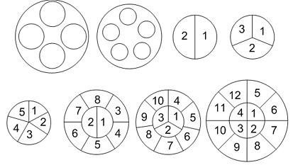
DASAR SISTEM TELEKOMUNIKASI
3) Sejumlah satuan dasar (10 pair) dipilin membentuk unit yang simetris dan utuh, bergantung pada kapasitas kabelnya. Permulaan perhitungan dari inti kelapisan luar seperti terlihat pada gambar berikut :

Slide 30
DASAR SISTEM TELEKOMUNIKASI
4) Setiap satu satuan dasar (10 pair) pada kabel yang berkapasitas lebih dari 10 pair, diikat dengan pita warna yang dililitkan pada tiap-tiap satu satuan tersebut. Warna pita pengikat satu satuan dasar awal pada setiap lapisan dimulai dengan pita berwarna merah, lalu satu satuan dasar berikutnya berwarna putih dan kuning secara bergantian. Misal kabel pita 50 pair, mempunyai aturan sebagai berikut :
  a) 10 pair yang pertama (urat 1-10) dililit pita merah
  b) 10 pair yang kedua (urat 11-20) dililit pita putih
  c) 10 pair yang ketiga (urat 21-30) dililit pita kuning
  d) 10 pair yang keempat (urat 31-40) dililit pita putih
  e) 10 pair yang kelima (urat 41-50) dililit pita kuning

Slide 31
DASAR SISTEM TELEKOMUNIKASI
PBX (Private Branch eXchange) adalah sebuah sentral privat dengan feature seperti sentral publik yang digunakan oleh suatu lembaga/perusahaan dalam melayani komunikasi internal perusahaan tersebut.

Slide 32
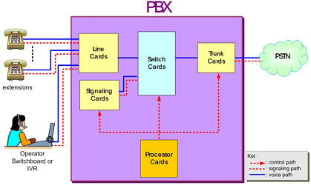
DASAR SISTEM TELEKOMUNIKASI
Arsitektur umum PBX adalah sebagai berikut :

Slide 33
DASAR SISTEM TELEKOMUNIKASI
Komponen utama PBX adalah :
  LINE CARDS : merupakan terminasi/interface antara saluran extension dengan sentral PBX. Berfungsi melakukan fungsi BORSCHT (Battery, Overloaded, Ringing, Signaling, Coding, Hybrid dan Testing).
  TRUNK CARDS : sebagai terminasi/interface antara saluran/trunk ke PSTN dengan sentral PBX. Berfungsi : melakukan konversi sinyal saluran dengan sinyal internal sentral PBX, mengawasi kondisi saluran/trunk, interface/terminasi signaling dengan PSTN.
  SWITCH CARDS : Melakukan fungsi penyambungan (switching) antara port extension (Line Cards) dengan port extension (Line Cards) lain dalam panggilan internal dan antara port extension (Line Cards) dengan port Trunk Cards dalam panggilan eksternal (incoming atau outgoing call).

Slide 34
DASAR SISTEM TELEKOMUNIKASI
  SIGNALING CARDS : penerima/pengirim pensinyalan dengan extension (DTMF/decadic pulses) dan pensinyalan dengan sentral publik (DTMF/MFC/decadic pulses).
  PROCESSOR CARDS : sebagai pusat kontrol yang mengendalikan seluruh aktivitas sentral baik dalam hal call processing, operation & maintenance, safe guarding dan billing.
  SWITCH BOARD/IVR (Interactive Voice Response) : untuk layanan penyambungan panggilan masuk (incoming call) : dapat menggunakan tenaga manusia (operator) atau mesin otomat (auto attendant).

Slide 35
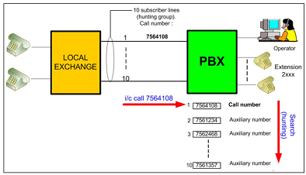
DASAR SISTEM TELEKOMUNIKASI
Jenis PBX berdasarkan modus panggilan masuk, yaitu :
A. Hunting Group
Arsitektur
Hunting Group
Proses dalam hunting group:
Incoming Call | Outgoing Call
Tekan call number , mis 5922403 | Tekan kode akses, mis 101
Operator menjawab, minta sambungan, mis 141 | Dapat nada pilih dari Local eXchange
NB : operator dapat diganti mesin | Tekan no tujuan, mis rumah. HP

Slide 36
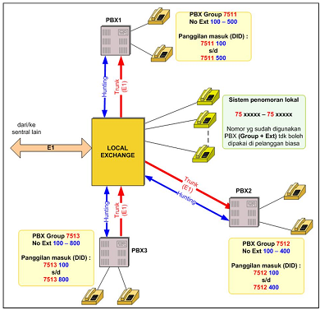
DASAR SISTEM TELEKOMUNIKASI
B. Direct Inward Dialling (DID)
Mengikuti pola penomoran wilayah lokal setempat
Struktur :
  Office code + PBX Group + Extention number
Contoh :
  S1 S2 S3 S4 S5 S6 S7
Office Code
Extention Number
PBX Group

Slide 37
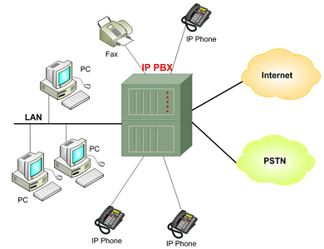
DASAR SISTEM TELEKOMUNIKASI
Trend teknologi kedepan adalah berbasis IP, dikarenakan ke globalannya, kemudahannya, dan keefisienanya. Teknologi PBX diharuskan juga mengarah ke IP, dengan alasan akan memudahkan perusahaan dalam memigrasikan sistemnya suatu saat nanti. Berikut ini adalah ilustrasi jaringan yang menggunakan IP-PBX.

Slide 38
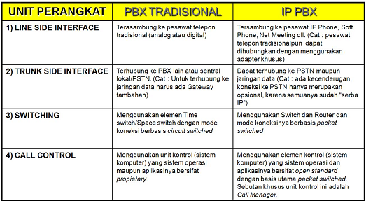
DASAR SISTEM TELEKOMUNIKASI
Perbedaan PBX Tradisional dan IP PBX

Slide 39
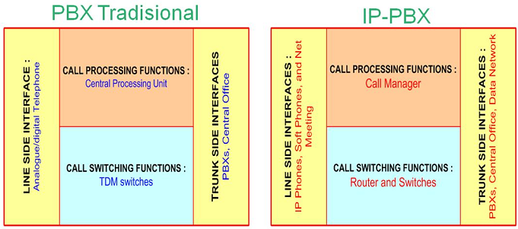
DASAR SISTEM TELEKOMUNIKASI
Perbedaan PBX Tradisional dan IP PBX

